Slide 1



CHÀO MỪNG CÁC EM HỌC SINH
ĐẾN VỚI BÀI GIẢNG ĐIỆN TỬ!
MÔN: KHOA HỌC TỰ NHIÊN 8
BỘ SÁCH CÁNH DIỀU
GIÁO VIÊN: TRƯƠNG THẾ THẢO

Slide 2
BÀI 9: BASE

Slide 3
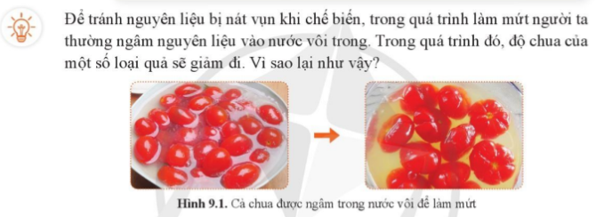

Slide 4
BÀI 9: BASE
I. KHÁI NIỆM BASE
- Base là những hợp chất trong phân tử có nguyên tử kim loại liên kết với nhóm hydroxide. Khi tan trong nước, base tạo ra ion OH⁻
Ví dụ 1: NaOH  Na⁺ + OH⁻
Sodium hydroxide ion sodium ion hydroxide
Ví dụ 2: Ca(OH)₂  Ca²⁺ + 2OH⁻
Calcium hydroxide ion calcium ion hydroxide

Slide 5
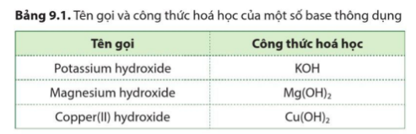

Slide 6
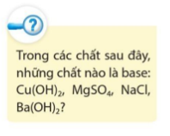

Slide 7
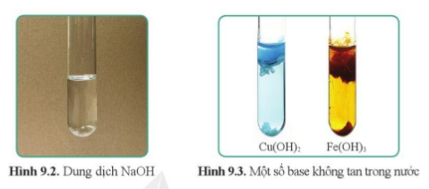
BÀI 9: BASE
I. KHÁI NIỆM BASE
- Base là những hợp chất trong phân tử có nguyên tử kim loại liên kết với nhóm hydroxide. Khi tan trong nước, base tạo ra ion OH⁻
Ví dụ 1: NaOH  Na⁺ + OH⁻
Sodium hydroxide ion sodium ion hydroxide
Ví dụ 2: Ca(OH)₂  Ca²⁺ + 2OH⁻
Calcium hydroxide ion calcium ion hydroxide
II. PHÂN LOẠI BASE
Base được phân chia thành hai loại chính:
+ Base tan trong nước (kiềm): KOH, NaOH, Ba(OH)₂ , Ca(OH)₂ …
+ Base không tan trong nước: Fe(OH)₃ , Cu(OH)₂ …

Slide 8
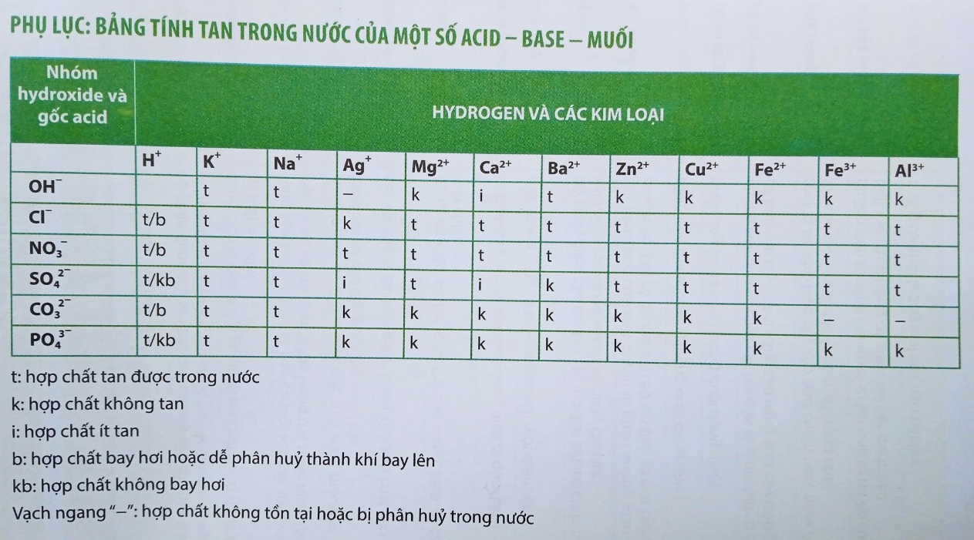
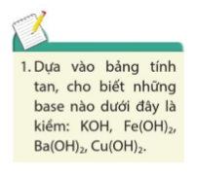

Slide 9
BÀI 9: BASE
I. KHÁI NIỆM BASE
- Base là những hợp chất trong phân tử có nguyên tử kim loại liên kết với nhóm hydroxide. Khi tan trong nước, base tạo ra ion OH⁻
Ví dụ 1: NaOH  Na⁺ + OH⁻
Sodium hydroxide ion sodium ion hydroxide
Ví dụ 2: Ca(OH)₂  Ca²⁺ + 2OH⁻
Calcium hydroxide ion calcium ion hydroxide
II. PHÂN LOẠI BASE
Base được phân chia thành hai loại chính:
+ Base tan trong nước (kiềm): KOH, NaOH, Ba(OH)₂ , Ca(OH)₂ …
+ Base không tan trong nước: Fe(OH)₃ , Cu(OH)₂ …
III. TÍNH CHẤT HÓA HỌC
1. Làm đổi màu chất chỉ thị

Slide 10
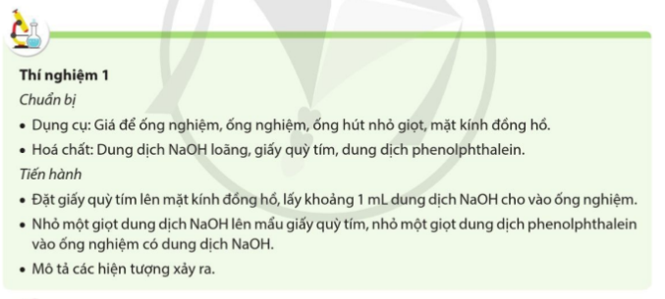
- Giấy quỳ tím chuyển sang màu xanh.
- Dung dịch phenolphthalein chuyển sang màu hồng.

Slide 11
BÀI 9: BASE
I. KHÁI NIỆM BASE
II. PHÂN LOẠI BASE
III. TÍNH CHẤT HÓA HỌC
1. Làm đổi màu chất chỉ thị
Dung dịch base làm quỳ tím chuyển sang màu xanh, phenolphthalein không màu chuyển sang màu hồng.
 Quỳ tím và phenolphthalein được dùng làm chất chỉ thị màu để nhận ra dung dịch base.

Slide 12
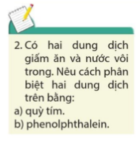
a) Cách phân biệt hai dung dịch giấm ăn và nước vôi trong bằng quỳ tím:
- Đánh số thứ tự các lọ đựng dung dịch, trích mỗi lọ dung dịch một ít vào ống nghiệm đánh số tương ứng (trích mẫu thử).
- Cho vào mỗi mẫu thử một mẩu quỳ tím.
+ Nếu quỳ tím chuyển sang màu xanh → dung dịch nước vôi trong.
+ Nếu quỳ tím chuyển sang màu đỏ → dung dịch giấm ăn.

Slide 13
b) Cách phân biệt hai dung dịch giấm ăn và nước vôi trong bằng phenolphthalein:
- Đánh số thứ tự các lọ đựng dung dịch, trích mỗi lọ dung dịch một ít vào ống nghiệm đánh số tương ứng (trích mẫu thử).
- Cho vào mỗi mẫu thử một vài giọt phenolphthalein:
+ Nếu dung dịch trong ống nghiệm chuyển sang màu hồng → dung dịch nước vôi trong.
+ Nếu dung dịch trong ống nghiệm không đổi màu → dung dịch giấm ăn.

Slide 14
BÀI 9: BASE
I. KHÁI NIỆM BASE
II. PHÂN LOẠI BASE
III. TÍNH CHẤT HÓA HỌC
1. Làm đổi màu chất chỉ thị
Dung dịch base làm quỳ tím chuyển sang màu xanh, phenolphthalein không màu chuyển sang màu hồng.
 Quỳ tím và phenolphthalein được dùng làm chất chỉ thị màu để nhận ra dung dịch base.
2. Tác dụng với acid

Slide 15
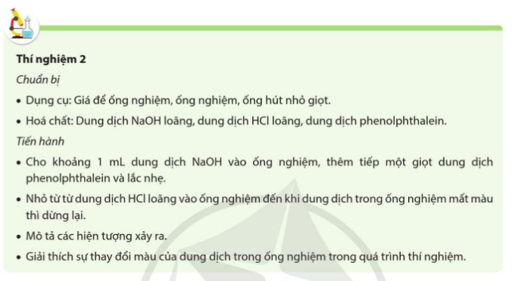
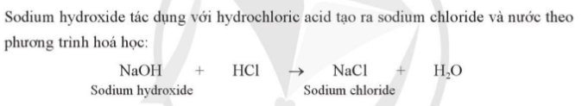
* Khi thêm một giọt dung dịch phenolphthalein vào ống nghiệm đựng dung dịch NaOH, dung dịch chuyển sang màu hồng. Khi thêm tiếp dung dịch HCl vào ống nghiệm, màu hồng dần dần biến mất. Dung dịch trở lại không màu.
* Giải thích: NaOH và HCl trong hai dung dịch đã phản ứng với nhau, biến đổi thành chất khác. Trong ống nghiệm không còn là NaOH nữa nên màu hồng dần dần biến mất.

Slide 16
BÀI 9: BASE
I. KHÁI NIỆM BASE
II. PHÂN LOẠI BASE
III. TÍNH CHẤT HÓA HỌC
1. Làm đổi màu chất chỉ thị
Dung dịch base làm quỳ tím chuyển sang màu xanh, phenolphthalein không màu chuyển sang màu hồng.
 Quỳ tím và phenolphthalein được dùng làm chất chỉ thị màu để nhận ra dung dịch base.
2. Tác dụng với acid
PTHH: NaOH + HCl  NaCl + H₂O
Sodium hydroxide Sodium chloride

Slide 17
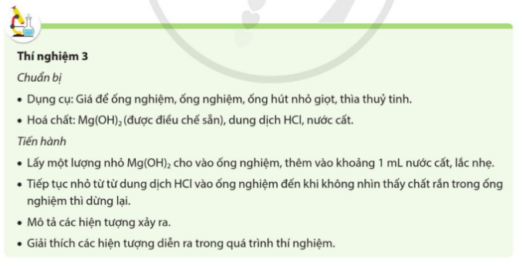
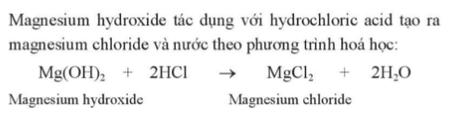
*Mg(OH)₂ không tan trong nước. Khi nhỏ từ từ dung dịch HCl vào ống nghiệm, chất rắn Mg(OH)₂ tan dần đến hết tạo dung dịch trong suốt không màu.
* Giải thích: Mg(OH)₂ và HCl trong hai dung dịch đã phản ứng với nhau, biến đổi thành chất khác. Trong ống nghiệm không còn là Mg(OH)₂ nữa nên chất rắn dần dần biến mất.

Slide 18
BÀI 9: BASE
I. KHÁI NIỆM BASE
II. PHÂN LOẠI BASE
III. TÍNH CHẤT HÓA HỌC
1. Làm đổi màu chất chỉ thị
2. Tác dụng với acid
PTHH: NaOH + HCl  NaCl + H₂O
Sodium hydroxide Sodium chloride
PTHH: Mg(OH)₂ + 2HCl  MgCl₂ + 2H₂O
Magnesium hydroxide Magnesium chloride
- Base tác dụng với dung dịch acid tạo thành muối và nước.
Base + Acid  Muối + H₂O

Slide 19
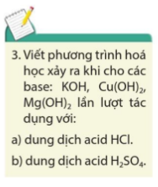
KOH + HCl  KCl + H₂O
Cu(OH)₂ + 2HCl  CuCl₂ + 2H₂O
Mg(OH)₂ + 2HCl  MgCl₂ + 2H₂O
2KOH + H₂SO₄  K₂SO₄ + 2H₂O
Cu(OH)₂ + H₂SO₄  CuSO₄ + 2H₂O
Mg(OH)₂ + H₂SO₄  MgSO₄ + 2H₂O

Slide 20
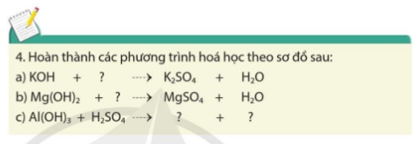
a) 2KOH + H₂SO₄  K₂SO₄ + 2H₂O
b) Mg(OH)₂ + H₂SO₄  MgSO₄ + 2H₂O
c) 2Al(OH)₃ + 3H₂SO₄  Al₂(SO₄)₃ + 6H₂O

Slide 21
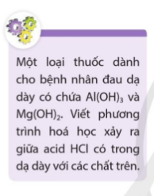
Al(OH)₃ + 3HCl  AlCl₃ + 3H₂O
Mg(OH)₂ + 2HCl  MgCl₂ + 2H₂O

Slide 22
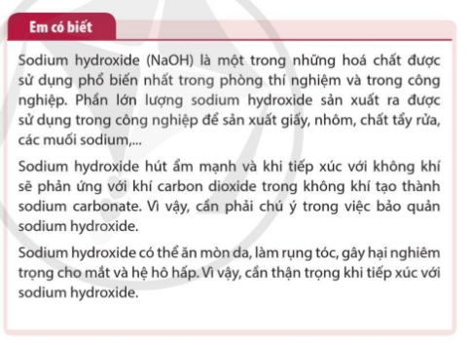

Slide 23
Xem thêm cách đọc tên BASE theo phiên âm quốc tế tại kênh youtube: “Kênh KHTN thầy THẢO”
https://www.youtube.com/channel/UCwgR1CGUCCHfRqGLd9cKMNA

